Slide 1


KROMOZOM YAPISINDAKİ BOZUKLUKLAR

Slide 2
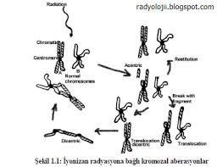
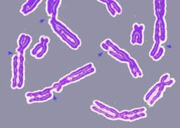
http://tr.wikipedia.org/wiki/DNA_onar%C4%B1m%C4%B1
 Kromozomun yapısal formunun değişmesiyle oluşur.
 Kırıklar gibi yapısal yeniden düzenlenmeler ve
anormal kombinasyonlar yeni oluşumlara yol açar.
 Kromozomlardaki değişimler kendiliğinden oluşabilir.
Bu değişimler; iyonize radyasyon (X-ışınları, alfa- beta radyasyonları), bazı viral enfeksiyonlar, bazı kimyasallar gibi kırığa neden olan ajanlarla indüklenebilir.
 Yapısal anormallikler kişinin tüm vücut hücrelerinde ve mozaik formda olabilir.
http://radyolojii.blogspot.com.tr/2014_08_01_archive.html

Slide 3
 Kromozom seti kromozom materyalinin normal sayısına sahipse dengeli yeniden düzenlenme,
 Kromozom seti kromozom materyalinin normal sayısından eksik veya fazla ise dengesiz yeniden düzenlenme,

Slide 4



DENGELİ YENİDEN DÜZENLENMELER

Slide 5
 Kromozomlardaki yeniden düzenlenmeler dengeli olduğunda fenotipik etkileri yoktur.
Kromozomlarda düzen yeni olsa da tüm genetik materyal bulunmaktadır (Sitogenetik olarak dengeli olsa da
moleküler düzeyde dengeli olmayabilir)
 Dengeli yapısal yeniden düzenlemeler sonraki nesil için risklidir
Sebep;
Taşıyıcılar sıklıkla dengesiz gamet
oluşturur. Çocuk kromozomal olarak dengesiz yapısal yeniden düzenlemeye sahip ise anne- baba araştırılmalı, geçiş tespit edilerek sonuç verilmelidir.

Slide 6
 ÇEŞİTLERİ
 İnversiyonlar
 Translokasyonlar
 Mozaisizm

Slide 7
İNVERSİYONLAR

Slide 8

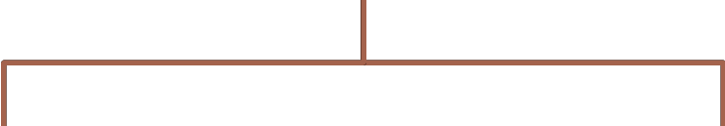


 Tek bir kromozomda oluşan 2 kırık
sonucu ara parçanın dönerek tekrar aynı kromozoma bağlanmasıdır.
 Kromozomun gen sayısı ve özelliği aynı olmasına rağmen diziliş sırası değişir
İnversiyon
Parasentrik
Perisentrik

Slide 9

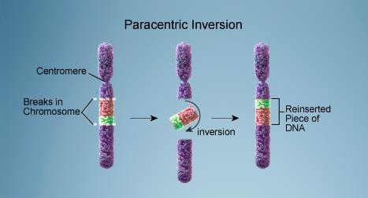
Parasentrik İnversiyon
 Her iki kırığın kromozom kolundan birisinde olması
 Sentromer dahil değildir

Slide 10
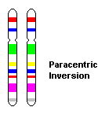

Slide 11
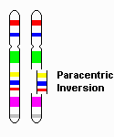

Slide 12
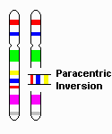

Slide 13
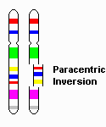

Slide 14
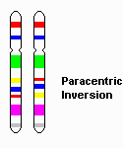

Slide 15

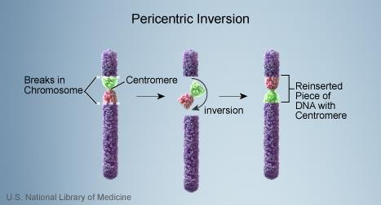
Perisentrik İnversiyon
 Her iki kırığın kromozomun iki kolunda da olması
 Sentromer dahildir

Slide 16
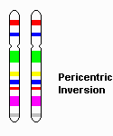

Slide 17
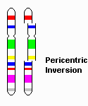

Slide 18
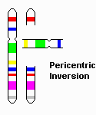

Slide 19
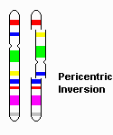

Slide 20
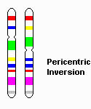

Slide 21
 İnversiyon taşıyıcıları için sorun yoktur.
 Gelecek kuşaklar için sorundur.
 3 önemli inversiyon;
 3 nolu kromozomun perisentrik inversiyonu
inv(3)(p25q21) taşıyıcılarda önemli klinik bulgu yoktur.
 8 nolu kromozomun perisentrik inversiyonu inv(8)(p23.11q22.1)
 Önemli kardiyak anomaliler, mental retardasyon
 9 nolu kromozomun perisentrik inversiyonu inv(9)(p11q12)
 Taşıyıcı ve çocuk için risk değildir.

Slide 22
TRANSLOKASYONLAR

Slide 23

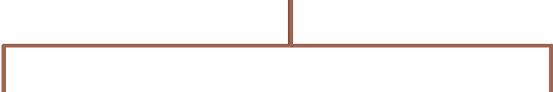


 Homolog olmayan iki kromozom arasındaki parça değişimi
Translokasyon
Resiprokal
Robertsonian

Slide 24

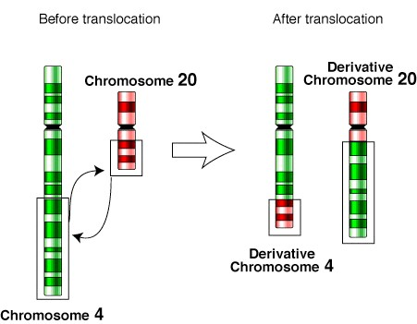
Resiprokal Translokasyonlar
 Homolog olmayan kromozomlarda kırılma ve kırılan parçaların karşılıklı yer değiştirmesi
 Genellikle 2 kromozomu içerir. Toplam kromozom
sayısı sabittir. Sık gözlenir (1/600).

Slide 25
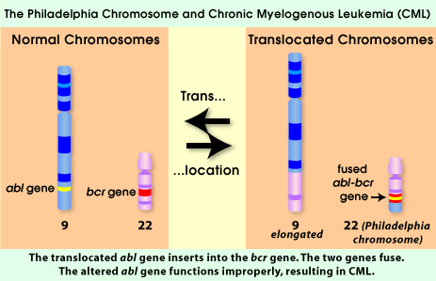
Resiprokal Translokasyonlar

Slide 26

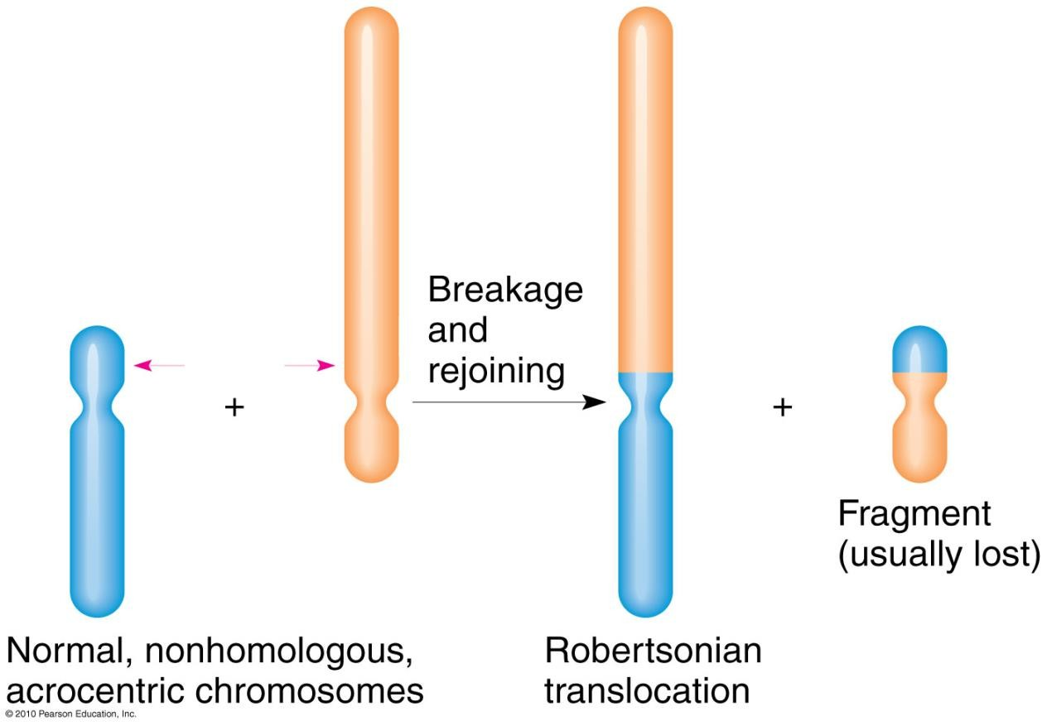
Robertsonian Translokasyonlar
 İki akrosentrik kromozomun gen kaybı bulunan kısa kollarının sentromere yakın olarak kaynaşması
 Karyotipte 45 kromozom görülür ve iki kromozom birleşmiştir

Slide 27
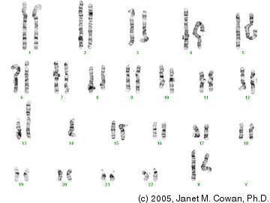
Robertsonian Translokasyonlar
 Özellikle 13. ve 14. kromozomlarının birbirleriyle olan translokasyonu 1300 kişiden birinde görülür.
t(13;14)

Slide 28
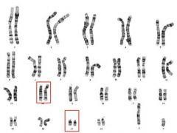
Robertsonian Translokasyonlar
 21. kromozomdan kopan bir parçanın 14. kromozoma yapışmasıyla Down sendromu görülür t(14;21). (Translokasyon tipi Down Sendromu)

Slide 29
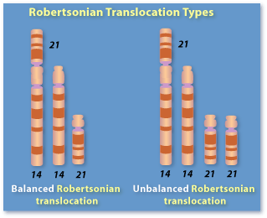

Slide 30
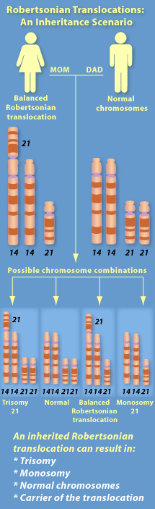

Slide 31
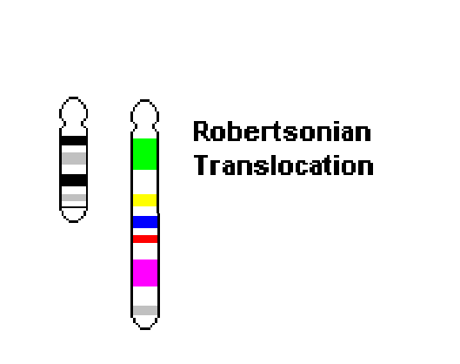

Slide 32
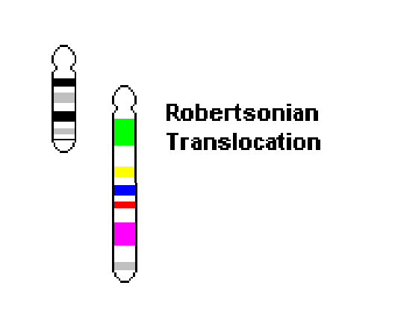

Slide 33
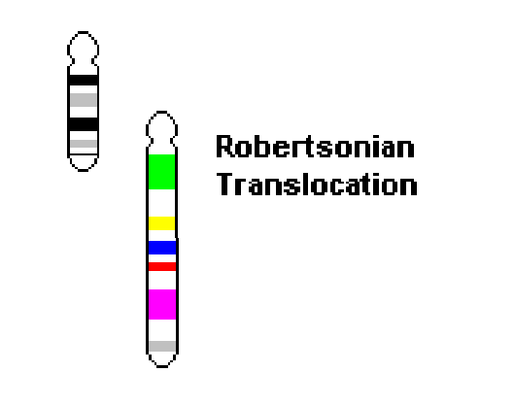

Slide 34
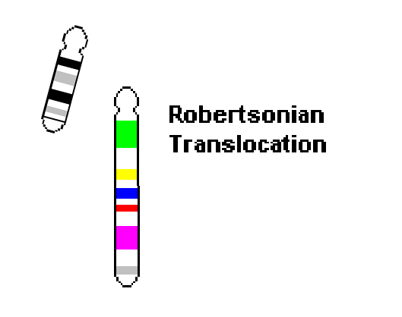

Slide 35


Slide 36
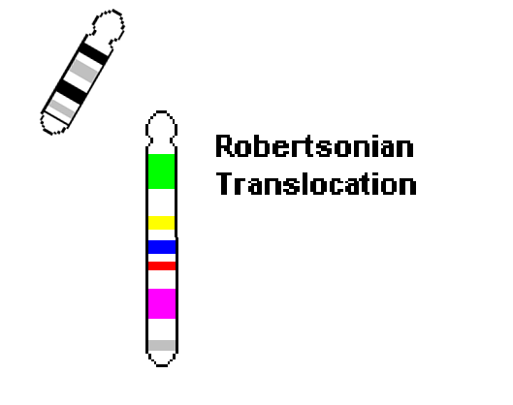

Slide 38
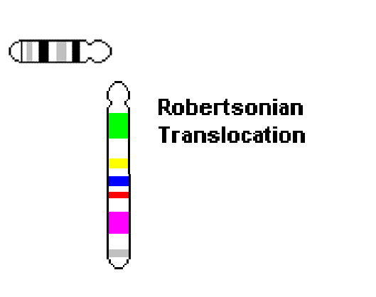

Slide 39
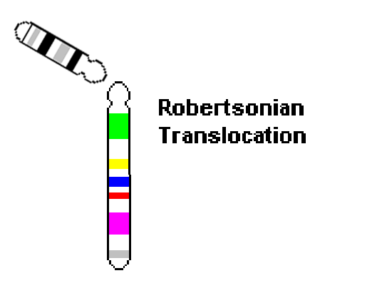

Slide 40
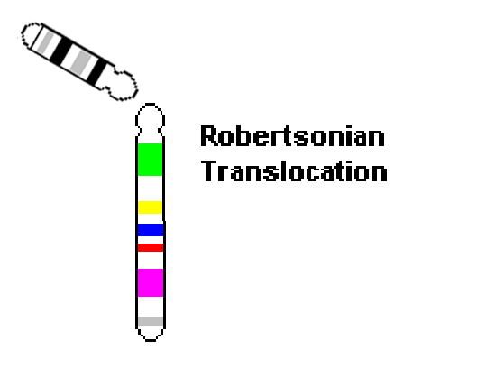

Slide 41


Slide 42
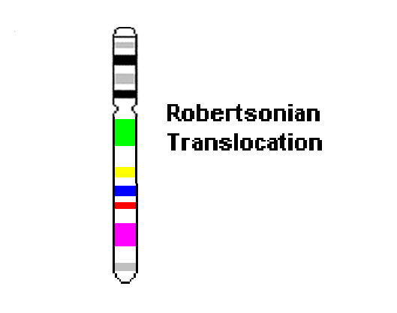

Slide 43
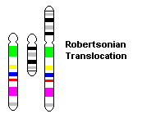

Slide 44

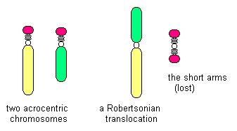
ROBERTSONIAN TRANSLOKASYON

Slide 45
Translokasyonlar ile oluşan bazı hastalıklar:

Kanser: Akut miyeloid lösemi (AML), kronik miyeloid lösemi (KML) gibi bazı kanser türlerine translokasyonlar neden olmaktadır.

Kısırlık: Dengeli translokasyon taşıyan ebeveynlerden bazıları fetüsün tutunamaması nedeniyle bebek sahibi olamazlar.

Slide 46
İNSERSİYONLAR

Slide 47
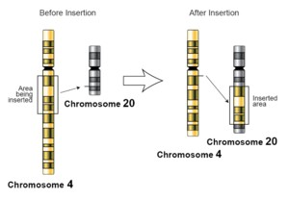
 Bir kromozoma ait bir segmentin bulunduğu yerden ayrılarak başka bir kromozoma aynı şekilde veya ters dönerek yerleşmesidir. 3 kromozom kırığı gerektirir. Ender görülür.

Slide 48
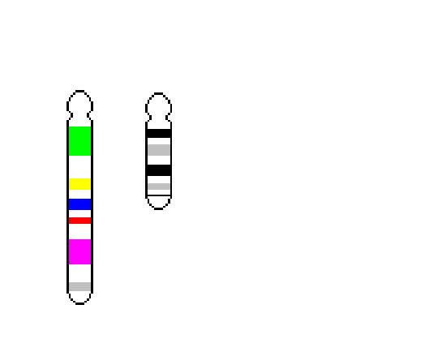

Slide 49
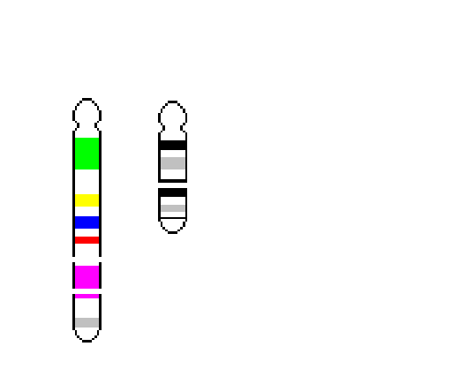

Slide 50
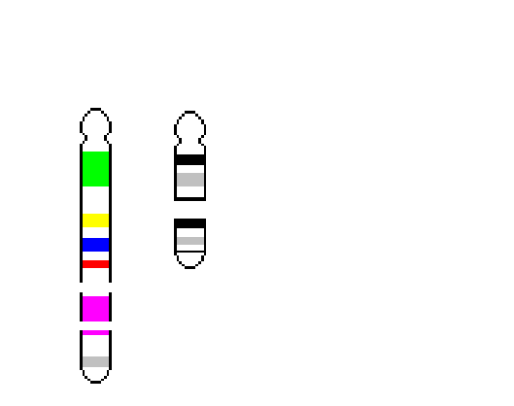

Slide 51
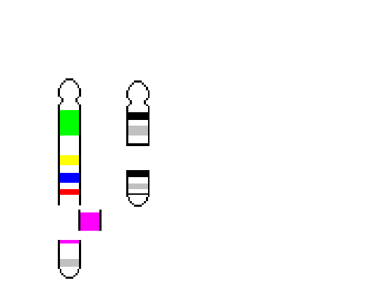

Slide 52
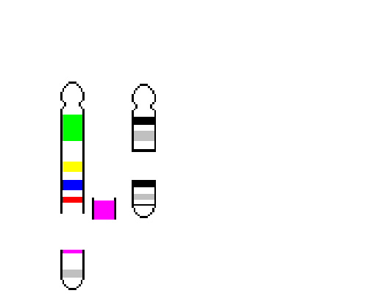

Slide 53
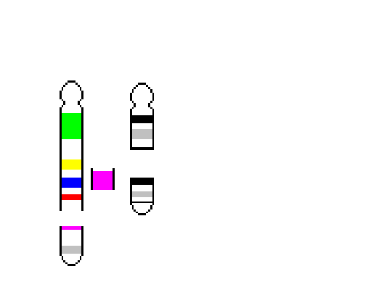

Slide 54
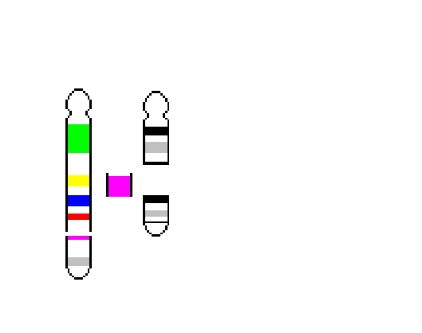

Slide 56
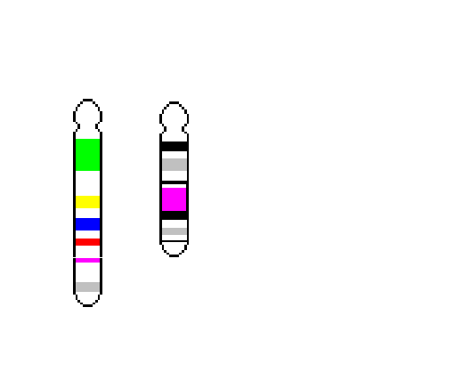

Slide 57
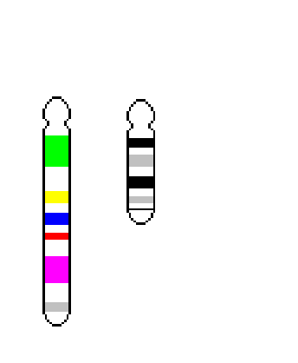
İNSERSİYON
DELESYON
NORMAL

Slide 58

MOZAİSİZM

Slide 59
Bir bireyde iki veya daha fazla kromozom
setinin aynı zamanda bulunmasıdır. Sayısal (daha sık) ya da yapısal olabilir.
Fenotipe yansıması;
Kliniği belirti vermediği için karyotip analizi yapılmaz ve klinik olarak normal mozaikler kesinleştirilemez
Fetuslarda klinik olarak tanı konulmuş ve mozaiklik tespit edilebilir, hafif etkilenme söz konusu olabilir.
Trizomiler için etkilenen bireylerde mozaikliğin yüzdesine göre klinik seyir değişir.

Slide 60



DENGESİZ YENİDEN DÜZENLENMELER

Slide 61
 Kromozomun bir parçasının koparak
yapıdan ayrılması (delesyon), parçanın gen içeriğinin artması (duplikasyon), bir parçasının koparak kalan parçasının kendini eşlemesi (izokromozom) şeklinde olabilir.
 Genetik madde içeriği değişeceğinden, dengesiz düzenlemeler sonucu genellikle anormal bulgular görülür.

Slide 62

DELESYONLAR

Slide 63

 Kromozomun bir kısmının kaybı nedeniyle dengesizlik görülür.
Taşıyıcı birey homolog kromozomda karşılık gelen bölgeye göre genetik bilgi bakımından eksik olacağı için monozomiktir.
 Bir kromozomun bir parçasının kopup, kaybolmasıyla meydana gelen kromozom anomalilerindendir. Kopan parçadaki genler kaybolur yani eksilir ve ciddi genetik hastalıklara sebep olur.

Slide 64
 Kopan parça başka bir kromozoma bağlanmaz, yok olur.
 Hücre bölünmesine katılamaz. Çünkü sentromerleri yoktur.
 Sitoplazma içerisinde kalan kromozom parçası enzimlerin etkisiyle kendini oluşturan ana birimlere kadar parçalanıp, kaybolur.
 Hücre diploid ise, kaybolan genlerin allelleri kardeş kromozom üzerinde bulunacağından öldürücü olmaz fakat gen dengesinin ve fenotipin değişmesine sebep olur.
 Eğer gen parçaları büyükse gen dengesi bozulur ve ölüm meydana gelir.

Slide 65


Slide 66


Slide 67


Slide 68


Slide 69


Slide 70


Slide 71


Slide 72
DUPLİKASYONLAR

Slide 73

 Bir kromozomun bir parçasının o kromozom üzerinde iki veya daha fazla sayıda tekrarla görülmesi
şeklindeki kromozom anomalisidir.
 Hücreye ek DNA girmesini ve böylece orijinal gen kompleksini bozmadan mutasyonların meydana gelmesini sağlar.
 Bloom ve Rett sendromu kromozomal duplikasyon sonucu meydana gelen
genetik hastalıklardandır.

Slide 74
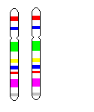

Slide 75
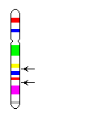

Slide 76
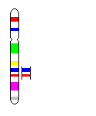

Slide 77
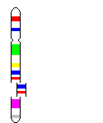

Slide 78
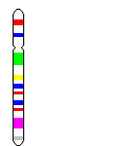

Slide 79
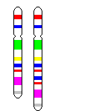

Slide 80
MARKER VE RING (HALKA) KROMOZOMLAR

Slide 81


 Marker, normal kromozom setine ek olarak metafaz plaklarında gözlenir. Fazla sayıdaki kromozom ya da yapısal olarak anormal fazladan kromozom (extra structurally abnormal chromosome EISAC) adı verilir. Daha büyük olanlar dengesizlik oluşturabilir.

Slide 82


 Ring (halka) kromozom, bir kromozomda iki kırık uç
oluşarak bu uçların halka şeklinde birleşmesi ile
meydana gelir. İnsan kromozomlarının herhangi birinde görülebilir.

Slide 83
İZOKROMOZOMLAR

Slide 84


 Kromozom kollarından birisi kaybolur. Diğer kol duplike olur. 46 kromozomlu bireyde bir koldaki genetik materyalin tek kopyası, diğer koldaki genetik
materyalin üç kopyası bulunur (parsiyel
trizomi)
 En sık görülen Turner Sendromunda X kromozomunun uzun kolunun izosudur i(Xq)
 i(18p) ve i(12p)’ye de rastlanır.
 Solid tümörler ve hematolojik hastalıkların karyotiplerinde de rastlanır.

Slide 85

DİSENTRİK KROMOZOMLAR

Slide 86

 Sentromeri olan iki kromozom parçasının sentromeri bulunmayan parçalarını kaybederek uc uca eklenmesi ile
oluşur. Sentromerlerden birisi inaktif olursa
psödodisentrik kromozom
adını alır.

